Slide 1
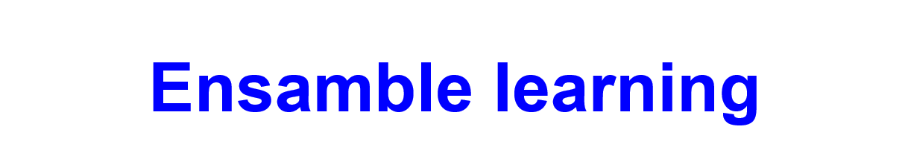
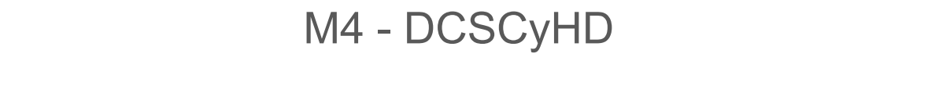
COMISIÓN 2

Slide 2
REPASO DE LA CLASE 2
Tipos de ensambles de árboles de decisión
Los árboles de decisión suelen ensamblarse principalmente de dos maneras:
Método de Bagging (abreviatura de Bootstrap Aggregating)
Premisa básica: Construir varios modelos independientes y luego promediar sus resultados. Por este motivo, también se los suele denominar “métodos de averaging”.
Método de Boosting
Premisa básica: Construir una secuencia de modelos donde cada nuevo modelo trata de corregir los errores del anterior.

Slide 3
Tipo de ensambles tipo Boosting
AdaBoost (Adaptive Boosting):
AdaBoost fue la primera técnica de boosting exitosa, desarrollada específicamente para problemas de clasificación binaria. Asigna pesos a los datos de entrenamiento, enfocando los modelos posteriores en las instancias mal clasificadas en iteraciones previas.
Gradient Boosting (GB):
En este caso, el modelo en cada etapa minimiza el error residual (la diferencia entre la predicción y el valor real) mediante una técnica de descenso de gradiente.
Variantes populares:
XGBoost: Una versión optimizada de Gradient Boosting.
LightGBM: Optimizado para eficiencia en memoria y velocidad.
CatBoost: Maneja variables categóricas de forma eficiente.

Slide 4
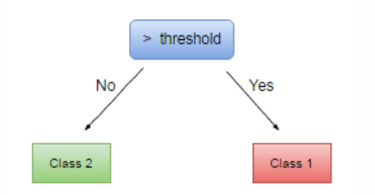
Boosting – AdaBoost
¿Cómo funciona este método?
PASO 1: Se entrena un primer árbol de poca profundidad en todo el conjunto de entrenamiento.
Este suele ser un árbol de tipo “decision stump”.
Es decir, un árbol de 1-nivel (o lo que es lo mismo,
una única regla de decisión)

Slide 5
Boosting – AdaBoost
¿Cómo funciona este método?
PASO 2: Se identifican los errores cometidos por este primer modelo en la predicción.
PASO 3: Se aumenta el peso de los casos donde el modelo anterior cometió errores, para que el siguiente modelo del ensamble ponga más atención en estos casos.
Este conjunto de entrenamiento “pesado” será el que utilice el segundo modelo del ensamble.

Slide 6
Boosting – AdaBoost
¿Cómo funciona este método?
El proceso es acumulativo. Los modelos se entrenan uno después del otro de forma secuencial. Cada nuevo modelo trata de corregir los errores de los modelos anteriores.
PASO 4: Agregación de resultados. La predicción final del ensamble de tipo boosting es una combinación ponderada de las predicciones de los modelos “débiles” que se entrenaron secuencialmente.
Los resultados de los modelos que están más cerca del final de la secuencia (mejor entrenados) suelen tener un mayor peso, que los resultados de los modelos iniciales.

Slide 7
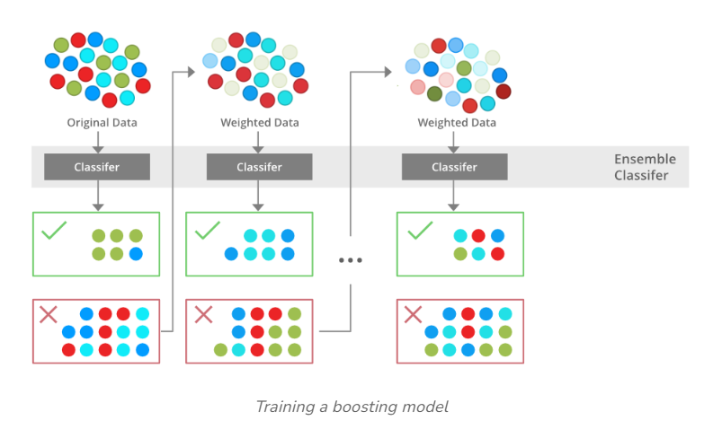
Boosting – AdaBoost
PASO 3
PASO 1
PASO 4
PASO 2

Slide 8
Boosting
ALGUNAS ACLARACIONES
Para la predicción final, ¿Por qué se realiza una agregación ponderada de los resultados parciales en lugar de utilizar solo el resultado del último modelo del ensamble?
Corrección progresiva de errores: Cada modelo del ensamble se entrena para corregir los errores del modelo anterior. Si usáramos sólo el resultado del último modelo, se perdería toda la información acumulada a lo largo del proceso.
Mejora incremental de la capacidad predictiva: Al combinar las predicciones de varios modelos, se reduce el riesgo de que el resultado final esté demasiado influenciado por los errores específicos de un solo modelo. Esto mejora la capacidad de generalización en nuevos datos. El ensamble logra una mejor predicción que cualquiera de los modelos individuales por sí solo.

Slide 9
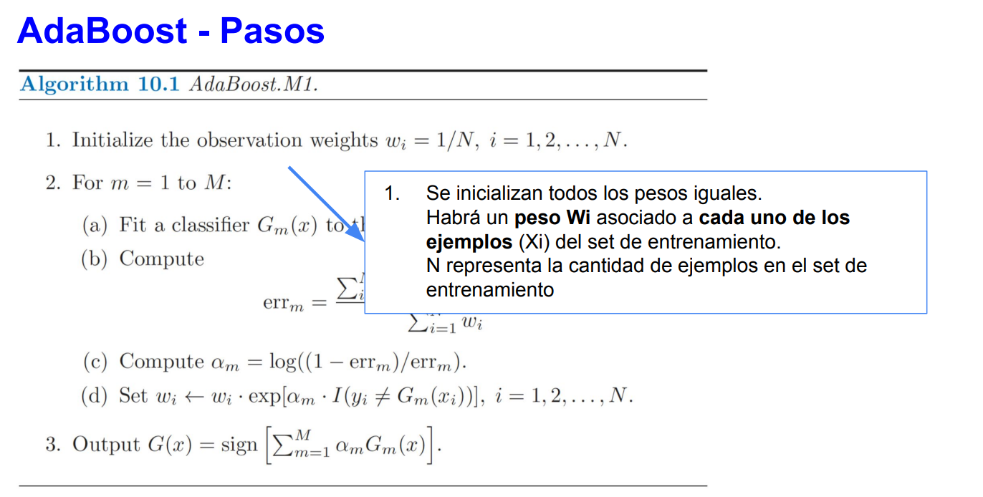

Slide 10
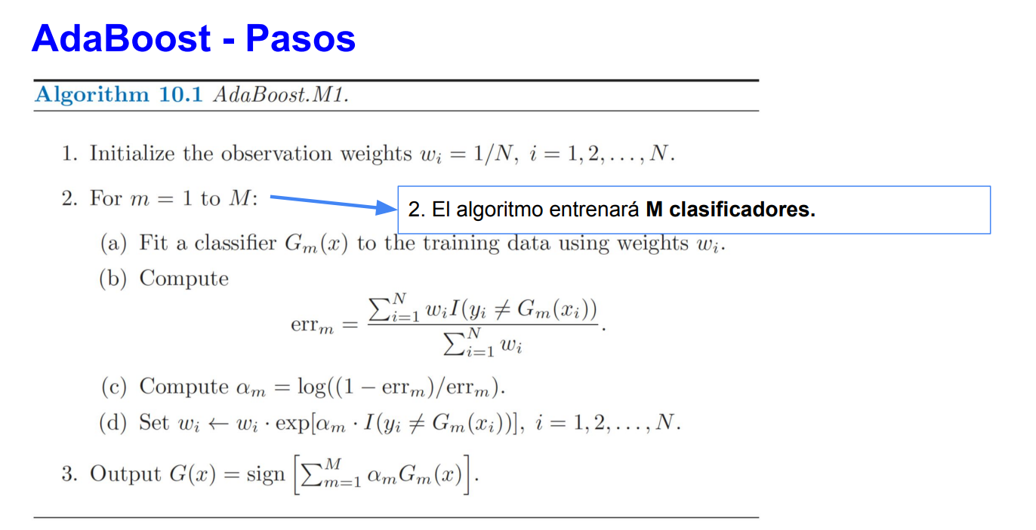

Slide 11
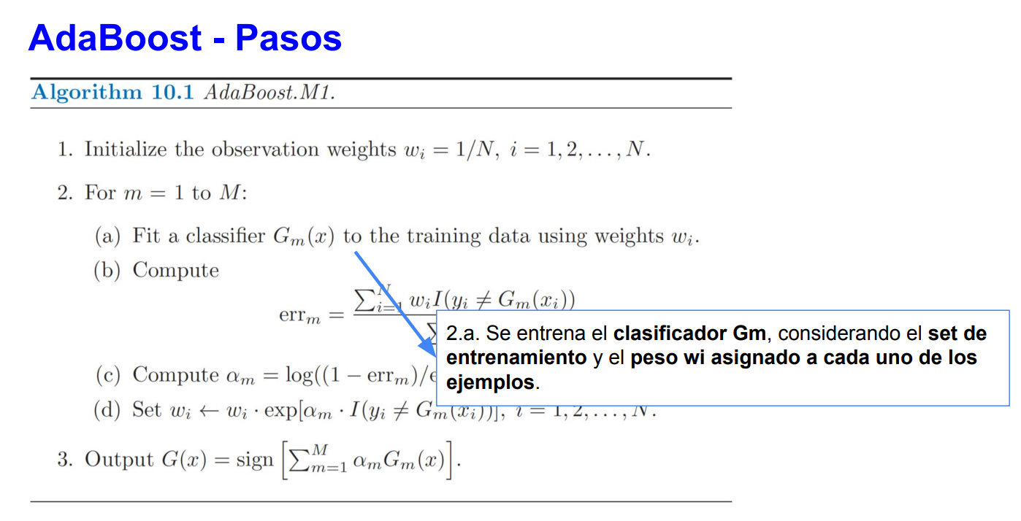

Slide 12
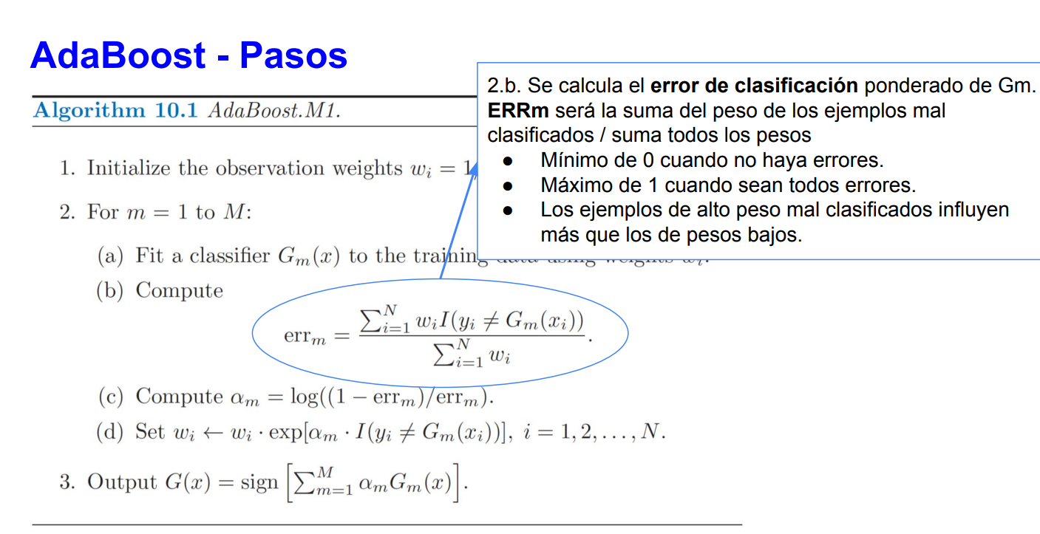

Slide 13
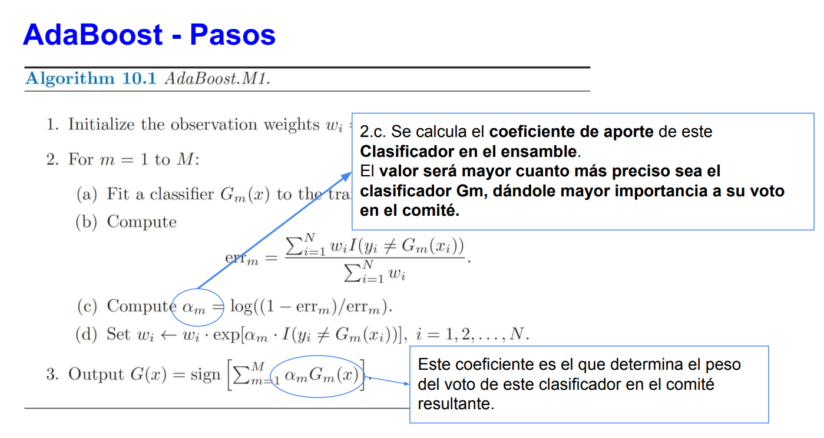

Slide 14
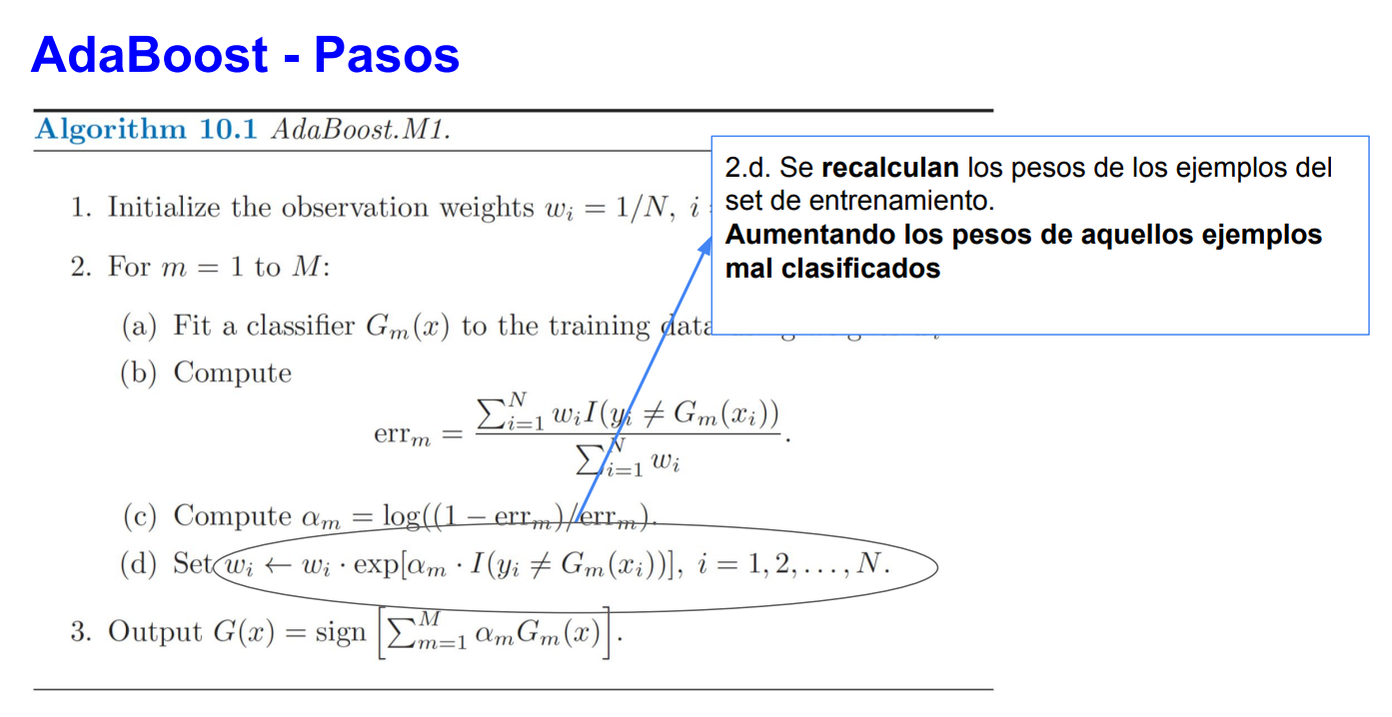

Slide 15
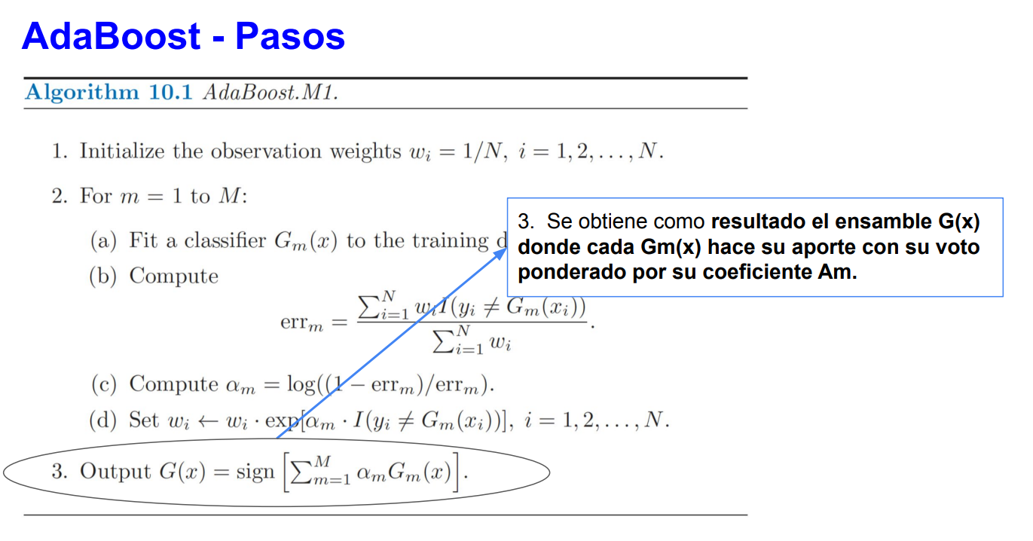

Slide 16
Boosting – Gradient Boosting
¿En qué se diferencia de AdaBoost?
En un ensamble Gradient Boosting que cada modelo intenta corregir los errores residuales del modelo anterior, minimizando una función de pérdida mediante un enfoque de descenso por gradiente.
¿Qué significa esto?
Veamos los cambios que aplica principalmente en los PASOS 3 Y 4.

Slide 17
Boosting – Gradient Boosting
PASO 3:
Luego de identificar los errores cometidos por el primer modelo (P2), AdaBoost aumenta el peso de los casos donde el modelo anterior cometió errores.
En cambio, Gradient Boosting calcula los residuos (errores) entre las predicciones del modelo actual y los valores verdaderos.
El siguiente modelo se entrena para predecir los residuos del modelo anterior. La meta es ajustar un nuevo modelo para minimizar estos residuos.

Slide 18
Boosting – Gradient Boosting
PASO 4: ¿Cómo se ensamblan los resultados?
Las predicciones se actualizan en cada iteración, sumando las predicciones del nuevo modelo débil ajustado.
y^ = y^ + η⋅h(x)
Donde η es el learning rate y h(x) es el nuevo modelo débil.
Este proceso hace que los residuos sean cada vez más pequeños.
La predicción de los residuos del modelo está ponderada por el hiperparámetro learn_rate. Un valor más bajo significa que el modelo da un paso más pequeño en la dirección sugerida por cada árbol, reduciendo el riesgo de sobreajuste.

Slide 19
Boosting
ALGUNAS ACLARACIONES
¿Cómo se define la cantidad de árboles que forman parte del ensamble?
Sí, ¡es un hiperparámetro del modelo!
Es posible definir la cantidad de árboles a partir de un hiperparámetro como:
n_estimators en AdaBoost.
num_boost_round en XGBoost.
nrounds en LightGBM.
Y también es posible utilizar técnicas de “early stopping” (detención anticipada):
early_stopping_rounds en XGBoost y LightGBM (también es un HP!)
El “early stopping” permite que el modelo detenga el entrenamiento si después de un número determinado de iteraciones consecutivas el rendimiento del modelo no mejora.

Slide 20
AdaBoost vs Gradient Boosting
 | AdaBoost | Gradient Boosting
Aplicación típica | Clasificación binaria. | Regresión y clasificación.
Estructura del ensamble | Ajusta cada modelo aumentando los pesos de las instancias difíciles. | Ajusta cada modelo minimizando la función de pérdida en los residuales.
Peso de las instancias | Aumenta los pesos de las instancias mal clasificadas. | No ajusta pesos; optimiza errores residuales directamente.
Función de pérdida | No usa explícitamente una función de pérdida estándar. | Usa funciones como MSE (para regresión) o log loss (para clasificación).
Tasa de aprendizaje (learning_rate) | No se suele utilizar. | Se recomienda para controlar el impacto de cada árbol.
Manejo de muestras (subsampling) | Usa todas las instancias en cada iteración. | Puede hacer subsampling para reducir la varianza y mejorar generalización.
Overfitting (sobreajuste) | Más propenso al sobreajuste si los datos contienen outliers. | Menos propenso al sobreajuste, especialmente si se usa una tasa de aprendizaje baja.
Velocidad | Más rápido al entrenar. | Más lento debido al proceso iterativo y al cálculo de gradientes.
Comportamiento ante ruido | Más sensible al ruido y outliers. | Más robusto frente a ruido, ya que optimiza globalmente la pérdida.
Escalabilidad | Menos eficiente con grandes volúmenes de datos. | Mejor escalabilidad, especialmente con implementaciones optimizadas.

Slide 21
Gradient Boosting – XGBoost
Este es el modelo que vamos a usar hoy en la clase práctica: R/boost_tree_xgboost.R
¿Qué hiperparámetros tenemos disponibles para optimizar?
tree_depth: Profundidad del árbol.
trees: Número de estimadores (modelos del ensamble)
learn_rate: Tasa de aprendizaje (valor predeterminado: 0.3).
mtry: Número de predictores seleccionados aleatoriamente
min_n: Tamaño mínimo del nodo
loss_reduction: Controla la ganancia mínima necesaria para que se realice una división adicional en un nodo de un árbol individual. Determina si una división es lo suficientemente útil para reducir la pérdida (error) del modelo.
sample_size: Proporción de observaciones muestreadas
stop_iter: Número de iteraciones antes de detenerse.

